Slide 1




PROJET – CONCEPTION RESEAU
PROJET A1 – CONCEPTION RESEAU
Nathan PORET, Mattias HUROT, Arthur LECRAS, Benjamin BRIFAULT
A1 2018/2019

Slide 2
PROJET – CONCEPTION RESEAU
Sommaire :
Introduction
Réalisation du projet
Etude des problèmes rencontrés
Conclusion
PROJET A1 – CONCEPTION RESEAU
Nathan PORET, Mattias HUROT, Arthur LECRAS, Benjamin BRIFAULT
A1 2018/2019

Slide 3



PROJET – CONCEPTION RESEAU
Introduction :
PROJET A1 – CONCEPTION RESEAU
Nathan PORET, Mattias HUROT, Arthur LECRAS, Benjamin BRIFAULT
A1 2018/2019

Slide 4
PROJET – CONCEPTION RESEAU
Introduction :
Présentation du groupe :
Mattias, Leader & Polyvalent Organisation le déroulement du projet Participé à la gestion du budget (publicité) Aider à la conception du réseau | Nathan, Comptable Gestion du budget Gestion des sponsors Gestion des planning (déploiement et prévisionnel) Rédaction de l’argumentaire Aide et rédaction de la charte
Arthur, Gestion du Matériel et réseau Aide majeur à conception réseau Recherche et choix du matériel Calcul des câbles Conception des plan physique et logique Participation à la rédaction de la charte | Benjamin, Polyvalent Sécurisation du réseau Planification des tournois Participation à la topologie du réseau
PROJET A1 – CONCEPTION RESEAU
Nathan PORET, Mattias HUROT, Arthur LECRAS, Benjamin BRIFAULT
A1 2018/2019

Slide 5
PROJET – CONCEPTION RESEAU
Réalisation du projet :
Module 1 : La gestion du matériel
Module 2 : La gestion du réseau
Module 3 : La gestion du budget
PROJET A1 – CONCEPTION RESEAU
Nathan PORET, Mattias HUROT, Arthur LECRAS, Benjamin BRIFAULT
A1 2018/2019

Slide 6
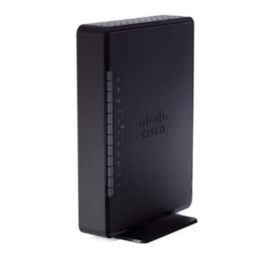
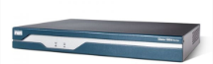
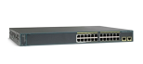

PROJET – CONCEPTION RESEAU
Réalisation du projet :
Module 1 : Gestion du matériel : Choix du matériel
Routeur Cisco 1841 modulaire
Commutateur de la série catalyse de Cisco : WS-C2960-24TT-L
Routeur wifi Cisco RV134W
Serveur 871430-B21 HPE ProLiant DL20 Gen9
PROJET A1 – CONCEPTION RESEAU
Nathan PORET, Mattias HUROT, Arthur LECRAS, Benjamin BRIFAULT
A1 2018/2019

Slide 7
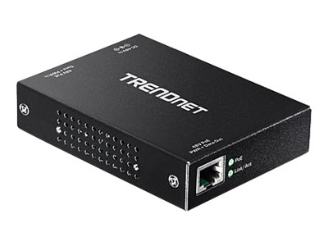

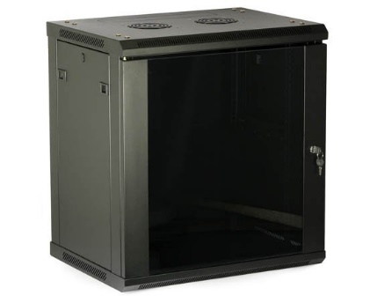
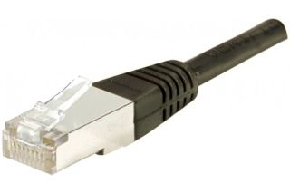
PROJET – CONCEPTION RESEAU
Réalisation du projet :
Module 1 : Gestion du matériel : Choix du matériel
PROJET A1 – CONCEPTION RESEAU
Nathan PORET, Mattias HUROT, Arthur LECRAS, Benjamin BRIFAULT
A1 2018/2019

Slide 8
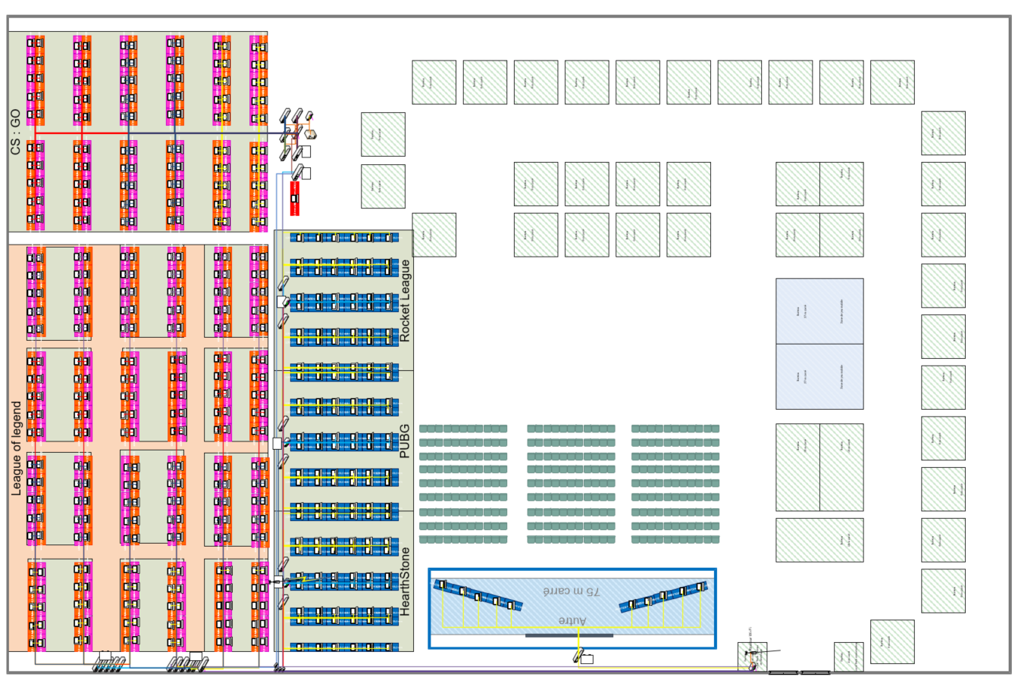
PROJET – CONCEPTION RESEAU
Réalisation du projet :
Module 1 : Gestion du matériel : Plan physique
PROJET A1 – CONCEPTION RESEAU
Nathan PORET, Mattias HUROT, Arthur LECRAS, Benjamin BRIFAULT
A1 2018/2019

Slide 9
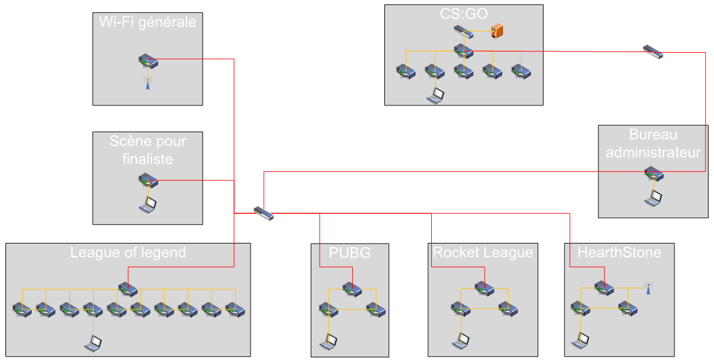
PROJET – CONCEPTION RESEAU
Réalisation du projet :
Module 2 : Gestion du réseau : Topologie (plan logique)
PROJET A1 – CONCEPTION RESEAU
Nathan PORET, Mattias HUROT, Arthur LECRAS, Benjamin BRIFAULT
A1 2018/2019

Slide 10
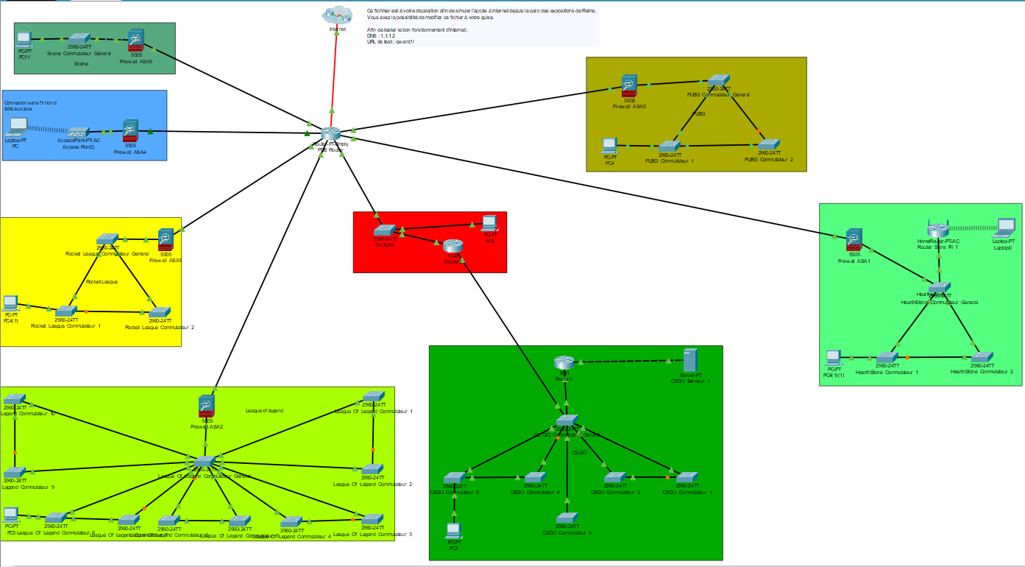
PROJET – CONCEPTION RESEAU
Réalisation du projet :
Module 2 : Gestion du réseau : Packet Tracer
PROJET A1 – CONCEPTION RESEAU
Nathan PORET, Mattias HUROT, Arthur LECRAS, Benjamin BRIFAULT
A1 2018/2019

Slide 11
PROJET – CONCEPTION RESEAU
Réalisation du projet :
Module 2 : Gestion du réseau : Configuration
Sécurité : Switch & Routeur :
Switch#configure terminal
Switch(config)#line console 0
Switch(config-line)#password (exempleMotDePasse1)
Switch(config-line)#login
Switch(config-line)#exit
Switch(config)#enable password(exempleMotDePasse2)
Switch(config)#line vty 0 15
Switch(config-line)#password (exempleMotDePasse3)
Switch(config-line)#login
Switch(config-line)#exit
Switch(config)#service password-encryption
Switch(config)#banner MOTD#...#
Switch(config)#exit
Mode privilégié et sauvegarde de la configuration :
Switch>enable
…
Switch#copy running-config startup-config
Switch#show startup-config
PROJET A1 – CONCEPTION RESEAU
Nathan PORET, Mattias HUROT, Arthur LECRAS, Benjamin BRIFAULT
A1 2018/2019

Slide 12
PROJET – CONCEPTION RESEAU
Réalisation du projet :
Module 2 : Gestion du réseau : Configuration
Configuration du protocole SSH:
Switch#configure terminal
Switch(config)#interface vlan 1
Switch(config-if)#ip address (adresseIP) (masque réseau)
Switch(config-if)#no shut
Switch(config-if)#exit
Switch(config)#ip default-gateway (adresseIPDuRouteurConnecté)
Switch(config)#ip domain-name (nomDeDomaine)
Switch(config)#crypto key generate rsa
Switch(config)#ip ssh version 2
Switch(config)#username ADMIN password 1234
Switch(config)#line vty 0 15
Switch(config-line)#login local
Switch(config-line)#transport input ssh
Switch(config-line)#end
Configuration DHCP:
Router#configure terminal
Router(config)#interface FastEthernet1/0
Router(config-if)#ip address (adresseIP) (masque réseau)
Router(config-if)#exit
Router(config)#ip dhcp pool League_Of_Legend
Router(dhcp-config)#network (adresseRéseau) (masque réseau)
Router(dhcp-config)#default-router 1.1.1.1
Router(dhcp-config)#dns-server 1.1.1.2
Router(dhcp-config)#end
PROJET A1 – CONCEPTION RESEAU
Nathan PORET, Mattias HUROT, Arthur LECRAS, Benjamin BRIFAULT
A1 2018/2019

Slide 13
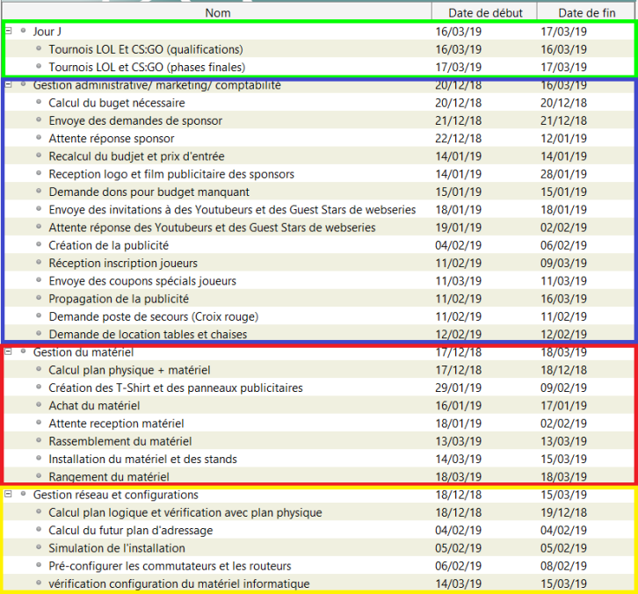
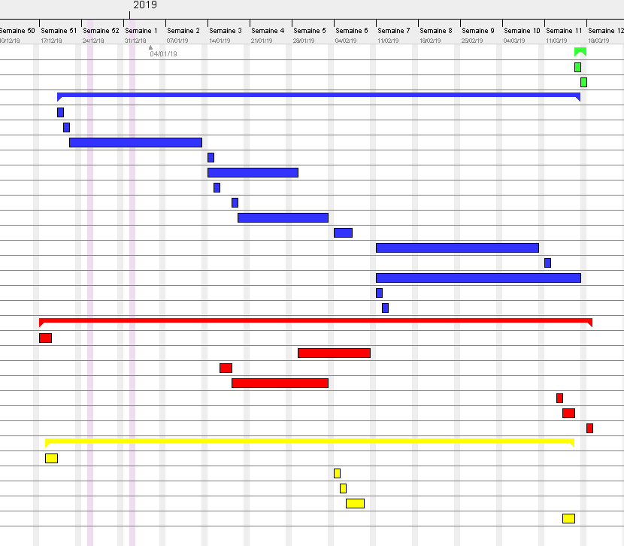
PROJET – CONCEPTION RESEAU
Réalisation du projet :
Module 3 : Gestion du Budget :
Planifications
PROJET A1 – CONCEPTION RESEAU
Nathan PORET, Mattias HUROT, Arthur LECRAS, Benjamin BRIFAULT
A1 2018/2019

Slide 14
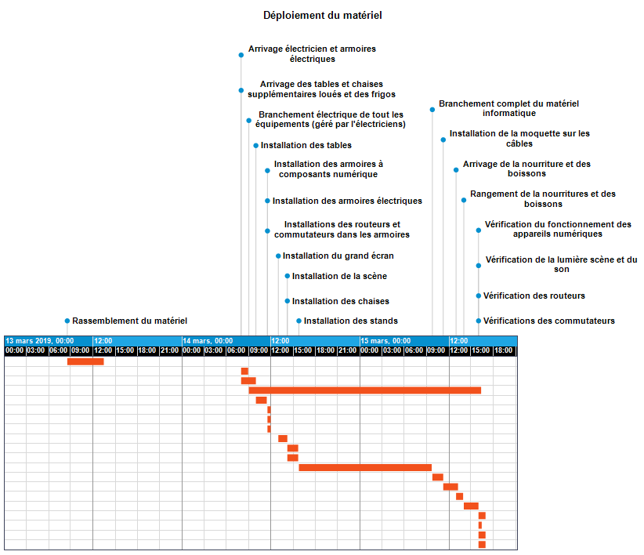
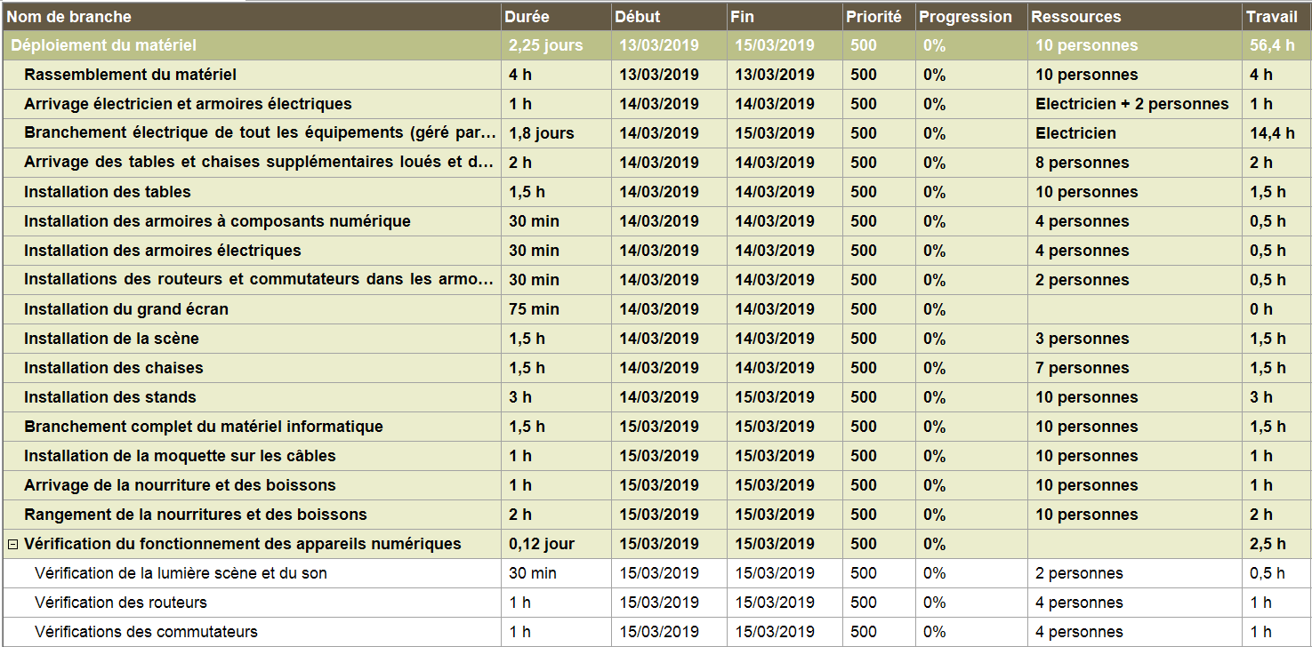
PROJET – CONCEPTION RESEAU
Réalisation du projet :
Module 3 : Gestion du Budget :
Planifications
PROJET A1 – CONCEPTION RESEAU
Nathan PORET, Mattias HUROT, Arthur LECRAS, Benjamin BRIFAULT
A1 2018/2019

Slide 15
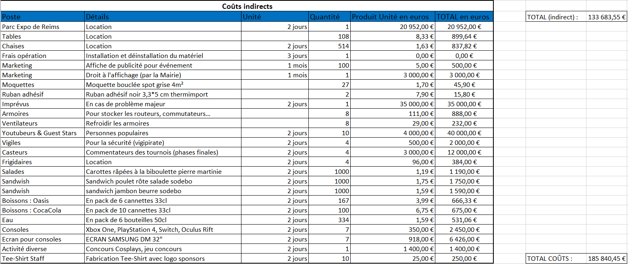
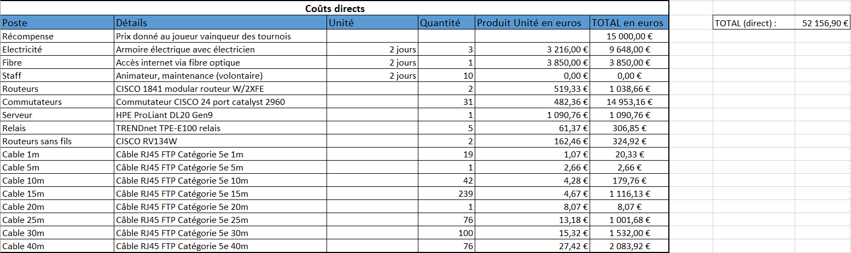
PROJET – CONCEPTION RESEAU
Réalisation du projet :
Module 3 : Gestion du Budget : Budget
PROJET A1 – CONCEPTION RESEAU
Nathan PORET, Mattias HUROT, Arthur LECRAS, Benjamin BRIFAULT
A1 2018/2019

Slide 16
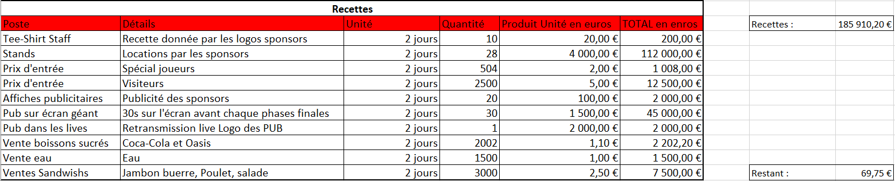
PROJET – CONCEPTION RESEAU
Réalisation du projet :
Module 3 : Gestion du Budget : Budget
PROJET A1 – CONCEPTION RESEAU
Nathan PORET, Mattias HUROT, Arthur LECRAS, Benjamin BRIFAULT
A1 2018/2019

Slide 17



PROJET – CONCEPTION RESEAU
Réalisation du projet :
Module 3 : Gestion du Budget : Sponsors & Publicités
PROJET A1 – CONCEPTION RESEAU
Nathan PORET, Mattias HUROT, Arthur LECRAS, Benjamin BRIFAULT
A1 2018/2019

Slide 18
PROJET – CONCEPTION RESEAU
Etude des problèmes rencontrés :
Problèmes matériel :​
Difficulté à trouver du matériel compatible et pas trop cher
​
Problèmes réseau :​
Difficulté à configurer les réseaux SSH
Difficulté à configurer les réseaux DHCP
Problèmes planification et budget :​
Difficulté à prévoir tout les détails
PROJET A1 – CONCEPTION RESEAU
Nathan PORET, Mattias HUROT, Arthur LECRAS, Benjamin BRIFAULT
A1 2018/2019

Slide 19
PROJET – CONCEPTION RESEAU
Conclusion :
PROJET A1 – CONCEPTION RESEAU
Nathan PORET, Mattias HUROT, Arthur LECRAS, Benjamin BRIFAULT
A1 2018/2019

